Slide 1
CAMPANIA PREVENȚIA CONSUMULUI DE TUTUN
PROIECT DE PLANIFICARE A CAMPANIEI
Februarie 2024

Slide 2
PROIECT DE PLANIFICARE A CAMPANIEI
1. Introducere
2. Tema campaniei
3. Grupul/grupurile țintă
4. Scopul campaniei
5. Obiectivele campaniei
6. Perioada de derulare a campaniei
7. Sloganul campaniei
8. Mesajele principale ale campaniei
9. Lista materialelor informaționale propuse
10. Propuneri de activităţi pentru planificare și implementare la nivelul compartimentelor de evaluare şi promovare a sănătăţii din direcţiile de sănătate publică judeţene şi direcţia de sănătate publică a municipiului Bucureşti (conform rezultatelor sintetice de la punctul c al ”Analizei de situație”)
11. Parteneri posibili la nivel judeţean
12. Indicatori de monitorizare/evaluare a conform legislației în vigoare
13. Termenul de raportare către CRSP ul desemnat
14. Date pentru informaţii şi contact.

Slide 3
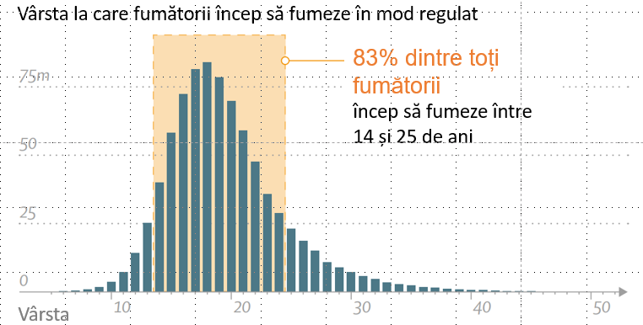
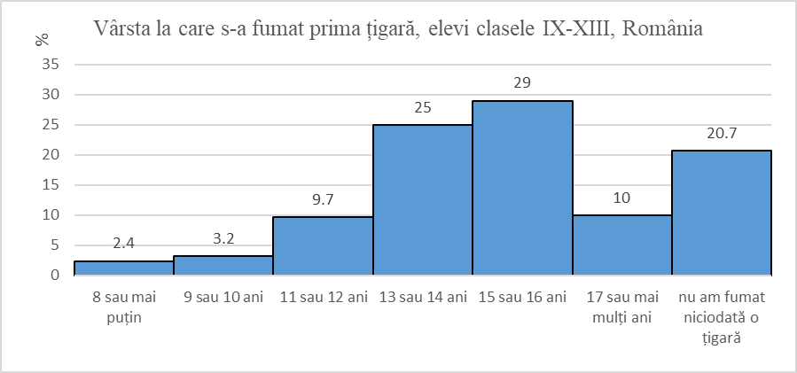
Pe glob, peste 8,7 milioane de oameni mor anual din cauza consumului de tutun. Majoritatea acestor decese (7,4 milioane) sunt atribuite consumului direct de tutun, în timp ce restul de peste 1,3 milioane sunt atribuite expunerii la fumatul pasiv.
La nivelul UE, consumul de tutun reprezintă unul dintre cei mai importanți factori de risc pentru sănătate care poate fi evitat, fiind responsabil pentru cca 700.000 de decese în fiecare an.
Fumatul timpuriu început în copilărie și adolescență reprezintă un risc cu consecințe imediate și pe termen lung asupra sănătății, crescând riscurile de boli cardiovasculare, respiratorii și cancer.
La nivel mondial s-a constatat că 9 din 10 fumători încep să fumeze înainte de împlinirea vârstei de 25 de ani și 2 din 10 fumători încep să fumeze cu regularitate înainte de împlinirea vârstei de 15 ani.
În anul 2022, Conform Studiul YRBSS (Youth Risk Behavior Surveillance System), derulat în România, la elevii de liceu, 15-19 ani, cea mai mare frecvență raportată a momentului încercării primei țigări a fost pentru grupele de vârstă 13-14 ani (25%) și 15-16 ani (29%).
Distribuția fumătorilor în funcție de vârsta de debut a fumatului în mod regulat
Sursa: Healthdata
Distribuția respondenților studiului YRBSS pe grupe de vârstă în funcție de momentul la care declară că au fumat prima dată o țigară întreagă
Sursa: YRBSS, INSP 2022

Slide 4
Prevalența fumatului zilnic în rândul adulților în România și în Statele membre UE
Conform Raportului Health at glance 2023, în România rata fumatului zilnic în rândul adulților, avea în 2021 o prevalență apropiată mediei observate în UE (18,9%), ușor staționară față de anul 2011, conform datelor prezentate de studiul European EHIS, derulat în 2019.
În 2019, conform datelor EUROSTAT, România prezenta din perpectiva numărului de țigări utilizate zilnic, un procent de 11.8% (consum sub 20 tigarete/zi), (respectiv 3.8% consum peste 20 țigarete/zi).
Populația cu vârsta de 15 ani și peste care fumează zilnic, 2011 și 2021 (sau cei mai apropiați ani)
Sursa: Health at a Glance 2023

Slide 5
Prevalența fumatului zilnic în rândul adulților în funcție de gen
Conform datelor prezentate în raportul Health at a Glance 2023, în țările UE, fumatul zilnic înregistrat la fumătorii adulți era mai frecvent în rândul bărbaților decât al femeilor. Astfel, în medie, unul din patru bărbați (24%), respectiv una din șapte femei (15%) fumau zilnic.
În România, prevalența fumatului zilnic a fost de 19%, mai mare în rândul bărbaților de 30.8%, de doar 7,7% in la femei. Astfel, procentul prevalenței fumatului înregistrat la fumătorii adulți era de patru ori mai în rândul bărbaților, decât în rândul femeilor.
Ratele fumatului zilnic în rândul adulților, în funcție de gen, 2021 (sau cel mai apropiat an)
Sursa: Health at a Glance 2023

Slide 6
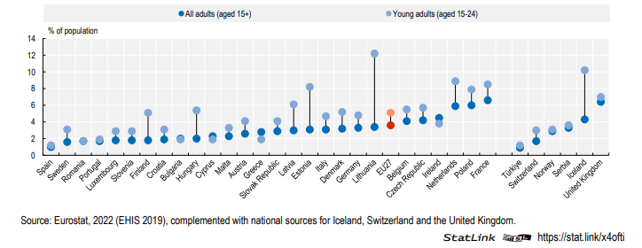
Prevalența utilizării produselor de tutun încălzit și a țigaretelor electronice în rândul adulților
Conform studiului GATS (Global Adult Tobacco Survey 2018), privind consumul de tutun în rândul adulților, s-a evidențiat la nivel național, o prevalență a utilizării curente a produselor cu tutun încălzit de 1.3% (1,6% pentru bărbați, respectiv 1% pentru femei).
În rândul tinerilor, 6,4% dintre bărbații cu vârsta de 15-24 ani, au utilizat în mod regulat e-țigarete, comparativ cu 3,7% dintre femeile de aceeași vârstă. Prtocentul este cu 2% peste media UE, dar la nivelul blocului comunitar, acesta este printre cele mai mici pentru ambele genuri.
În UE 2018, tendința utilizării regulate a țigaretei electronice a fost mai frecventă în rândul bărbaților decât al femeilor, în apeoape toate statele membre. Astfel, în medie, 4.5% dintre bărbații cu vârsta ≥ 15 ani au utilizat în mod regulat e-țigarete, comparativ cu 2.6% dintre femeile cu aceeași vârstă.
Utilizarea regulată a țigărilor electronice, pe grupe de vârstă
Sursa: Health at a Glance: Europe 2022

Slide 7
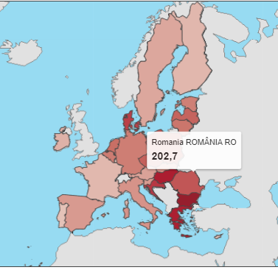

Morbiditate și mortalitate atribuibilă fumatului
Fumatul este factor de risc pentru patru grupe de boli netransmisibile: cancerul, bolile cardiovasculare, diabetul și bolile respiratorii.
Decesele cauzate de boli cardio-vasculare și accident vascular cerebral reprezintă cauza principală de deces în lume, fiind strâns legate de consumul de tutun.
Mai mult, cancerul pulmonar a fost mult timp principala cauză de deces prin cancer în rândul bărbaților și, în multe țări, este acum și principala cauză de deces prin cancer în rândul femeilor adulte, depășind chiar și cancerul de sân.
Boala pulmonară obstructivă cronică (BPOC) este una dintre principalele cauze de deces din lume, iar mortalitatea din această cauză este în creștere în majoritatea țărilor.
La nivel global, 65% din toate decesele cauzate de BPOC sunt atribuite consumului de tutun.
In Romania,conform cifrelor IHME
decesele atribuibile fumatului in anul 2019, au fost 38999 si au reprezentat 14% din total decese.
Decesele atribuibile fumatului pasiv au fost alte 6243 de persoane
Decesele prin neoplasme au fost 14971 de cazuri, 7% din totalul deceselor.
Decesele prin boli cardiovasculare atribuibile fumatului au fost 17352, reprezentand 11%din totalul deceselor.
Mortalitatea atribuibila fumatului (decese/100 000 loc atribuibile fumatului UE 2019
https://knowledge4policy.ec.europa.eu/health-promotion-knowledge-gateway/smoking-deaths_en

Slide 8
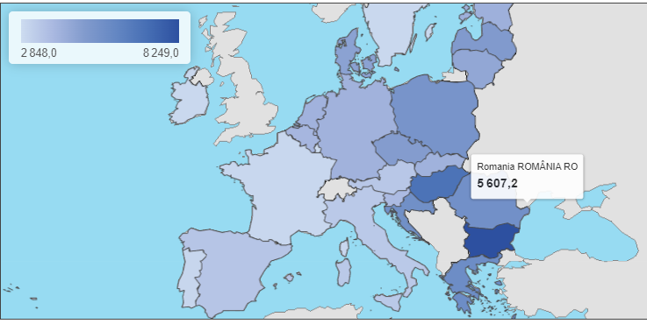
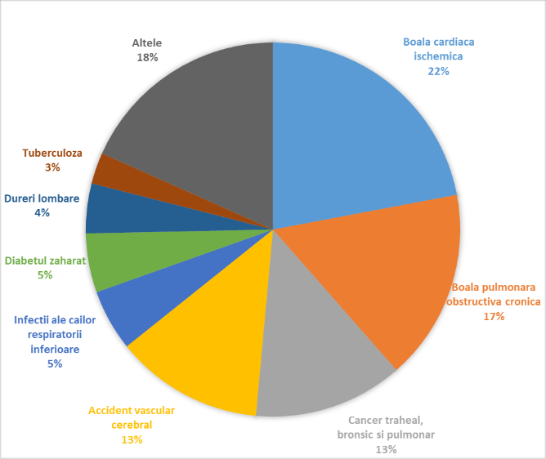
DALY (Disability Adjusted Life Years*) – atribuibili fumatului
În 2019, numîrul anilor pierduți (DALY) atribuibili fumatului la nivel global, a reprezentat mai mult de 25% din toți anii pierduți din cauza dizabilității pentru adulții cu vârsta cuprinsă între 45 și 79 de ani.
La nivel mondial, o mare parte din povara îmbolnăvirilor estimată prin DALY este cauzată de consumul de tutun,
ILa nivelul UE, Finlanda (7,0%) și Suedia (7,3%) prezentau valorile cele mai scăzute în timp ce Ungaria înregistra cel mai ridicat procent (17,6%).
În Romania, în ierarhia factorilor de risc care determina dizabilitate si deces prematur fumatul, conform cifrelor IHME se situeaza constant in ulitimii zece ani pe locul 2, dupa hipertensiunea arteriala.
In Romania, în 2019, numarul DALY atribuibili fumatului a fost de 1078663- reprezentand 14% din total. Rata DALYs a avut valoarea de 5607,2 la 100 000 locuitori.
În 2019, boala cardiacă ischemică, BPOC și cancerul pulmonar au reprezentat mai mult de jumătate din povara îmbolnăvirilor și a DALY, acestea fiind cauze a consumului de tutun
Procentul anilor de viață ajustați în funcție de dizabilitate (DALYs) atribuiți consumului de tutun, Sursa: GBD, 2019
Povara bolilor cauzate de tutun. Procentul DALY atribuit tutunului în funcție de boală, 2019
Sursa datelor: GBD – 2019

Slide 9
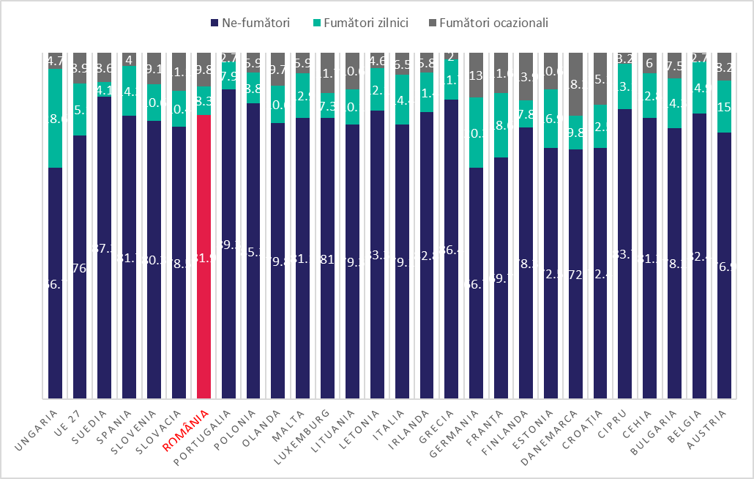
Consumul de tutun în rândul tinerilor
Prevalența fumatului zilnic
Grupa de vârstă 19-25 de ani
În privința fumatului la tinerii 19-25 ani, conform rezultatelor studiului EHIS , media UE indica 15.1% fumători zilnici și 8,9% fumători ocazionali.
România înregistra un procent al tinerilor care fumează zilnic de 8,3% și 9,8% fumători ocazionali.
Fumatul la tinerii între 15-19 ani, în UE și alte țări europene (2019)
Sursa datelor: EUROSTAT

Slide 10
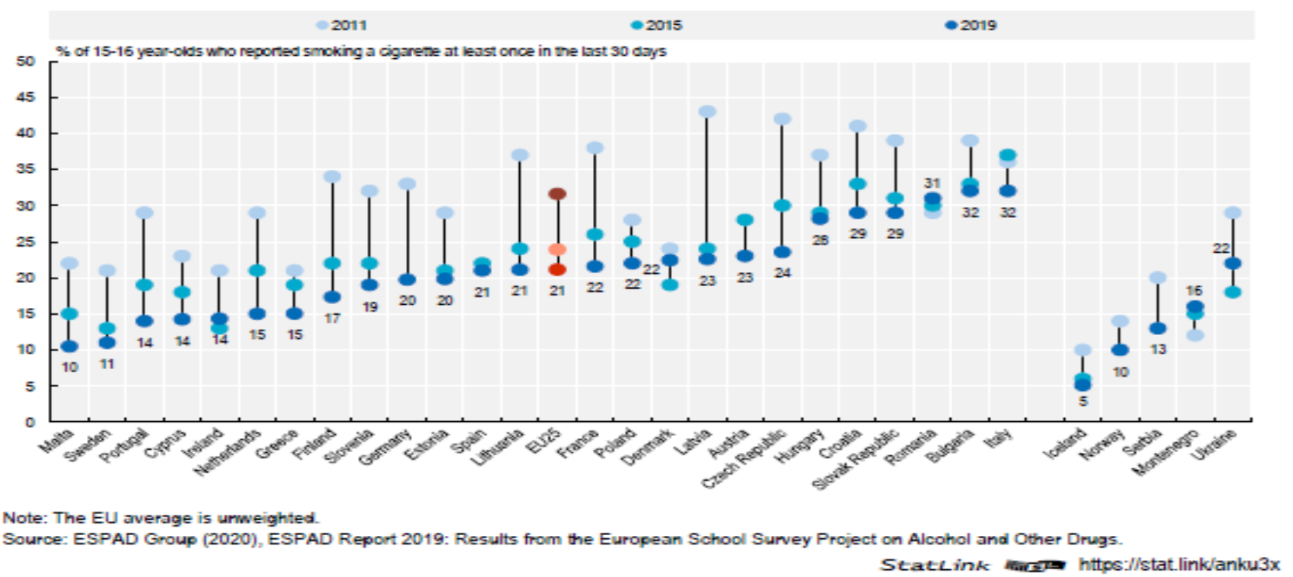
Consumul de tutun în rândul adolescenților Prevalența fumatului
Grupa de vârstă 15-16 ani
Conform studiul ESPAD în Uniunea Europeană, în medie, fumatul convențional înregistrează o tendință de scădere în rândul adolescenților, dar noi produse din tutun și nicotină apar pe piața specifică (de exemplu, tutunul de rulat, tutunul încălzit, e-țigaretele) care sunt, de asemenea, dăunătoare sănătății. Astfel între anii 2011 și 2015 reducerea a fost de 8 puncte procentuale, de la 32% la 24%.
Conform rezultatelor studiilui ESPAD, prevalența fumatului a cel puțin unei țigarete în ultima lună în rândul adolescenților din grupa de vârstă de 15-16 ani în România, a ajuns de la 29% în 2011, la 30% în 2015 pentru ca în 2019 acesta să aibă un nivel de 31%.
Fig.15 Rata fumatului în rândul tinerilor de 15-16 ani, 2011, 2015 și 2019 care au fumat cel puțin o dată în ultima lună
Sursa –Health at a Glance: Europe 2022

Slide 11
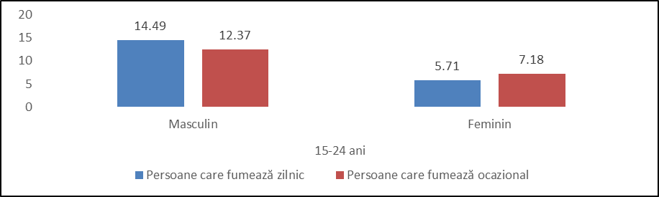
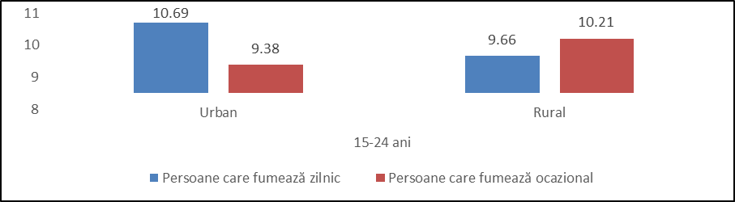

Utilizarea țigărilor și țigărilor electronice grupa de vârstă 15-24 ani
Conform cifrele studiului EHIS 2019, (INS) pentru grupa de vârstă 15-24 de ani ponderea fumatului zilnic este de trei ori mai mare la genul masculin (14.49%) față de genul feminin (5.71%) și cu aproximativ două procente mai mare decât ponderea fumatului ocazional (12.37%).
La genul feminin se inregistreaza procente mai mari pentru fumatul ocazional si mediul rural. Ponderea fumatului zilnic este mai mare în mediul urban si la genul masculin.
În mediul rural se înregistrează o pondere mai mare cu aproximativ un procent pentru fumatul ocazional comparativ cu fumatul zilnic
Ponderea fumatului zilnic la persoanele de 15 -24 ani, în funcție de gen
Sursa datelor: EHIS
Sursa: Anuarul de statistică sanitară, 2023
Fig. 17 Ponderea fumatului la persoanele de 15 -24 ani, în funcție de mediul de rezidență
Sursa: Starea de sănătate a populației din România – INS 2021

Slide 12
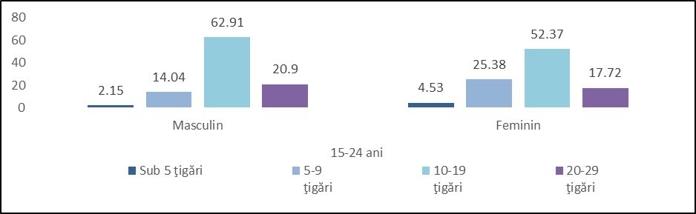
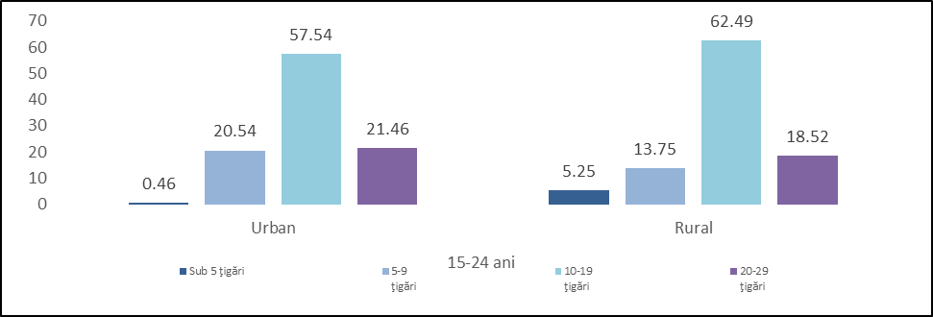
Consumul de tutun în rândul adolescenților
Fumatul tigaretelor
grupa de vârstă 15-24 de ani
Conform cifrele studiului EHIS 2019, (INS) pentru grupa de vârstă 15-24 de ani in ceea ce privește numărul de țigări fumate zilnic se observă că ponderea cea mai mare se înregistrează pentru 10-19 țigări/zi.
Pentru genul masculin, majoritatea 62,9% fumează intre 10-19 țigări/zi, iar 20 % mai mult de 20 de țigări/zi.
Pentru genul feminin majoritatea 52,3% fumează intre 10-19 țigări/zi iar 25,38% 5-9 țigări/zi.
În funcție de mediul de rezidență ponderea privind numărul de țigări fumate zilnic este mai mare în mediul rural pentru un număr de 10-19 țigări/zi (62,49%), față de mediul urban (57,54%).
În mediul urban se înregistrează valori mai mari decât în rural pentru fumatul a 20-29 de țigări/zi și 5-9 țigări/zi (20,54%) față de mediul rural
Ponderea fumatului zilnic la persoanele de 15 -24 ani, în funcție de numărul de ţigări fumate și gen
Sursa: Starea de sănătate a populației din România – INS 2021
Ponderea fumatului zilnic la persoanele de 15 -24 ani, în funcție de numărul de ţigări fumate și de mediul de rezidență
Sursa: Starea de sănătate a populației din România – INS 2021

Slide 13
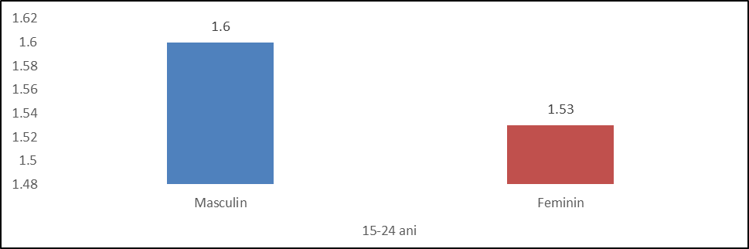
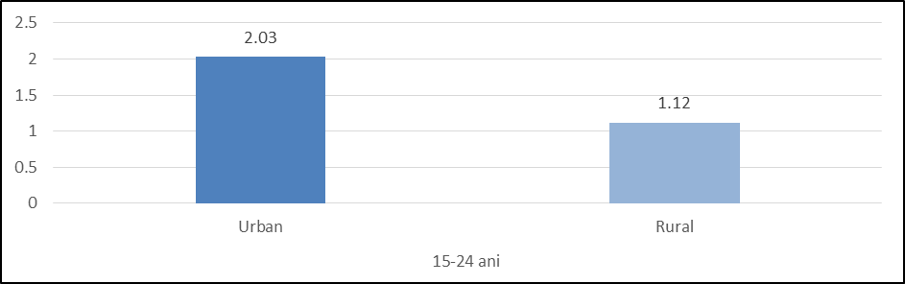
Utilizarea țigărilor și țigărilor electronice
grupa de vârstă 15-24 ani
Conform cifrele studiului EHIS 2019, (INS) pentru grupa de vârstă 15-24 de ani ponderea utilizării de ţigări electronice sau dispozitive electronice similare, la persoanele de 15 -24 ani, este asemănătoare la ambele genuri, cu aproximativ jumătate de procent mai mare la genul masculin (1,6%), față de genul feminin (1,53%)
În funcție de mediul de rezidență ponderea utilizării de ţigări electronice sau dispozitive electronice similare, la persoanele de 15 -24 ani este de două ori mai mare în mediul urban (2,03%) față de mediul rural.
Ponderea utilizării de ţigări electronice sau dispozitive electronice similare, la persoanele de 15 -24 ani, în funcție de gen
Sursa: Starea de sănătate a populației din România – INS 2021
Ponderea utilizării de ţigări electronice sau dispozitive electronice similare, la persoanele de 15 -24 ani, în funcție de mediul de rezidență. Sursa: Starea de sănătate a populației din România – INS 2021

Slide 14
Fumatul zilnic în rândul adolescenților
Grupa de vârstă 15-16 ani
Conform ESPAD 2019 pentru elevii de 15-16 ani, în general 10 % au declarat că au fumat în fiecare zi, în ultimele 30 de zile.
În România se înregistrau rate ridicate ale fumatului zilnic de 18%
În funcție de gen, în România s-au înregistrat aceleași valori ale prevalenței fumatului zilnic la băieți și fete, respectiv 18%.
Prevalența fumatului zilnic de țigări în rândul tinerilor de 15-16 ani în ultimele 30 de zile
Sursa – raportul ESPAD 2019

Slide 15
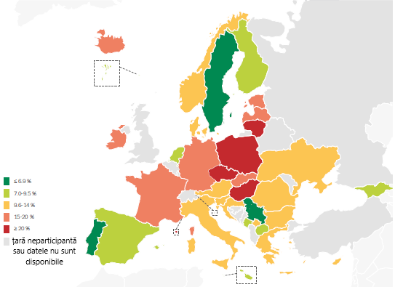
Utilizărea țigărilor electronice în rândul adolescenților
Grupa de vârstă 15-16 ani
Conform Studiului ESPAD pentru elevii de 15-16 ani prevalența utilizării țigărilor electronice în rândul tinerilor de 15-16 ani în ultimele 30 de zile este în medie de 14%.
În România s-au înregistrat valori mari ale prevalenței utilizării țigărilor electronice în ultimele 30 de zile, respectiv 14% la băieți și 13% la fete.
Din perpectiva utilizării în cursul vieții 42% dintre băieți și 41% dintre fete au răspuns că au utilizat țigareta electronică
Prevalența utilizării țigărilor electronice în rândul tinerilor de 15-16 ani în ultimele 30 de zile
Sursa – raportul ESPAD 2019

Slide 16
Utilizărea țigărilor electronice în rândul adolescenților
Grupa de vârstă 15-19 ani
Conform ultimelor date colectate în cadrul studiului YRBSS, 54.7% dintre elevii respondenți din clasele IX - XIII din România au spus că au fumat țigări electronice sau produse cu tutun încălzit în ultimele 30 de zile. 8,5% dintre elevii claselor IX-XIII respondenți în cadrul studiului YRBSS au spus că în ultima lună au fumat țigări electronice sau produse cu tutun încălzit (8,8% dintre fete și 7,7% dintre băieți).
Utilizarea țigărilor electronice în rândul adolescenților este o preocupare, deoarece amploarea oricăror efecte asupra sănătății nu este bine înțeleasă; există o dezbatere în curs de desfășurare cu privire atât la riscurile cât și la implicațiile pe termen lung asupra sănătății ale utilizării acestor produse.
Conform studiului YRBSS, din numărul total al respondenților, 80% au declarat că au folosit țigări electronice sau produse cu tutun încălzit
Distribuția procentuală a respondenților în funcție de experimentarea noilor produse din tutun (N=8856)
Sursa - YRBSS 2022
25 Distribuția procentuală a respondenților în funcție de gen și experimentarea noilor produse din tutun (N=8650*)
*206 elevi nu au precizat genul
Sursa - YRBSS 2022

Slide 17
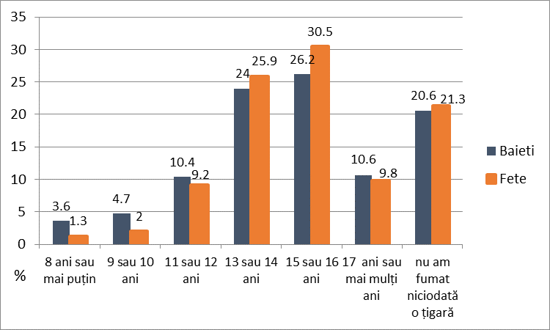
Inițierea fumatului în rândul adolescenților
Grupa de vârstă 15-19 ani
Se observă frecvențe ușor mai mari în ceea ce privește debutul fumatului la vârste mai mici pentru băieți, în comparație cu fetele.
Vârsta mică de debut a fumatului este corelată cu un risc de adicție mai mare și cu posibilitatea mai scăzută de a renunța la fumat mai târziu, la vârste adulte.
Având în vedere aceste date, este necesar să existe intervenții de prevenție care să se adreseze grupelor de vârstă la risc de a începe să fumeze, respectiv ciclul gimnazial și ciclul liceal
Distribuția reposndenților studiului YRBSS pe grupe de vârstă și gen în funcție de momentul la care declară că au fumat prima dată o țigară întreagă
Sursa datelor - YRBSS

Slide 18
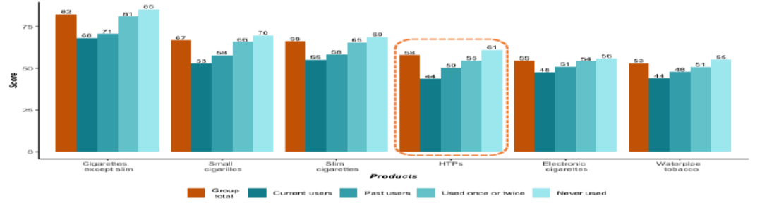
Informatii privind Heated tobacco products (HTP) - Produse de tutun încălzit
HTP-urile sunt produse din tutun care produc aerosoli ce conțin nicotină și alte substanțe chimice prin încălzirea unităților de tutun.
Cifrele statistice privind utilizarea HTP-urilor indică o creștere a consumurilor, în special la grupurile de tineri. Raportul Comisiei Europene cu privire la implementarea Directivei 2014/40/EU din 2021 a evidențiat că în 2020, 7% dintre europenii cu vârsta cuprinsă între 15 și 24 ani au încercat (cel puțin o dată) HTP-uri, iar 2% erau utilizatori curenți, cifre confirmate de evoluția vânzărilor pentru HTP, tipul proeminent de produse noi din tutun, care au înregistrat vânzări de 2,92 miliarde EUR în 2019 (2% din piața tutunului).
Conform Raportului “Consumer preference and perception of specific categories of tobacco and related products” produs de (SCHEER), în privința riscului de nocivitate, din perspectiva utilizatorilor din grupa de vârstă 18-25 de ani, HTP-urile au fost considerate mai puțin nocive decât țigaretele convenționale și mai nocive decât țigările electronice convenționale. Diferențe de percepție există, astfel că, utilizatorii curenți le-au evaluat la un nivel de 44, foștii utilizatori la 50 iar non-utilizatorii la 61.
Conform unui studiu publicat în 2023 de către cercetători români, care a inclus persoane aparținând grupei de vărstă 18-26 de ani, consumatori de țigarete convenționale (CC), HTP și CC și HTP și nefumători elementele de marketing identificate pe baza interviurilor derulate online au identificat printre principalele motive de utilizare a HTP-urilor: designul modern, posibilitatea utilizării în interior, riscul mai redus, mostrele gratuite, publicitatea produsului și acceptaea de către familie și grup.
Nocivitatea percepută a HTP-urilor pentru utilizatori (grupa de vârstă 18-25 de ani)

Slide 19

Efecte utilizare HTP
Conform documentului Societății Europene - European Respiratory Society “ERS Position Paper on Heated Tobacco Products“ ...emisiile provenite de la tutunul încălzit, au rezultat concentrații ridicate, de ex. particule, gudron, acetaldehidă (un potențial cancerigen), acrilamidă (un potențial cancerigen), un metabolit al acroleinei (toxic și iritant) și formaldehidă (un potențial cancerigen).
HTP-urile emit niveluri semnificativ mai mari de mai multe substanțe care nu sunt recunoscute ca dăunătoare sau potențial dăunătoare de către Food and Drug Administration, în comparație cu fumul convențional. Douăzeci și două de substanțe nocive sau potențial dăunătoare au fost cu >200% mai mari și șapte au fost >1000% mai mari decât în fumul de țigară de referință.
S-a demonstrat că HTP emite mai mulți PAH și carbonili decât se observă în fumul de țigară electronică.
Analizele au raportat că HTP-urile au un conținut de nicotină în general similar cu cel din țigareta convențională (15-20 mg/g).
În concluzie, “Produsele din tutun încălzit, fumatul convențional și tutunul pentru uz oral sau nazal, toate creează dependență și sunt cancerigene pentru oameni”.
Legea nr. 64/2024 pentru modificarea şi completarea unor acte normative din domeniul produselor din tutun, interzice pentru elevii din toate unităţile de învăţământ fumatul, precum şi utilizarea tuturor categoriilor de produse care conţin tutun, a ţigaretelor electronice, a flacoanelor de reumplere pentru ţigaretele electronice, a dispozitivelor electronice pentru încălzirea tutunului şi a produselor destinate inhalării fără ardere din înlocuitori de tutun, a (pouch-urilor) pliculeţelor cu nicotină pentru uz oral şi a produselor destinate inhalării fără ardere din înlocuitori de tutun." Pentru aplicarea acestei prevederi persoanele responsabile din unităţile de învăţământ trebuie sa elaboreze si să pună în aplicare regulamente interne care să clarifice inclusive sancțiunile pentru eaceste abateri. aplicarea acestei interziceri.
Legea nr. 64/2024 pentru modificarea şi completarea unor acte normative din domeniul produselor din tutun

Slide 20
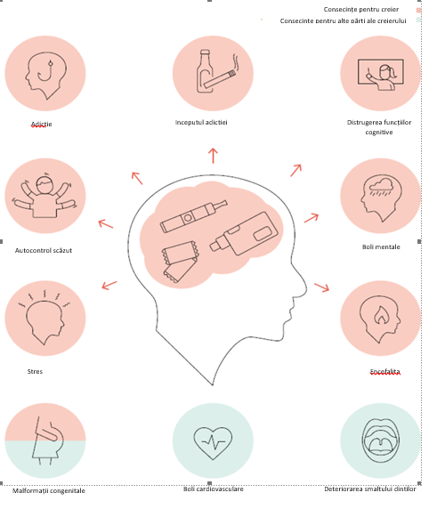
Efecte utilizare HTP
Riscuri pentru sănătate asociate consumului de nicotină în rândul copiilor și tinerilor
Aerosolii HTP prezintă o citotoxicitate redusă în comparație cu fumul de țigară, dar mai mare decât cea a fumului de țigară electronică.Atât HTP, cât și țigările electronice pot declanșa stresul oxidativ și un răspuns inflamator.
HTP-urile pot fi mult mai dăunătoare decât țigaretele electronice, incluzând emisia de carbonili (acroleină, acetaldehidă, formaldehidă) și HAP.
Prin conținutul de nicotină determină adicție și efecte asupra sistemului nervos central.
Studiile existente sugerează că poate exista o corelație pozitivă între utilizarea HTP și apariția bolilor respiratorii, în special impact negativ asupra fiziologiei plămânilor, celulelor epiteliale bronșice umane, AEP, rinitei alergice și astmului. Au fost observate, creșterea nivelului de stres oxidativ, disfuncție mitocondrială și creșterea infecțiilor la nivelul căilor respiratorii, și scăderea aderenței celulelor monotice la celula endotelială coronariană, 11-dehidro-tromboxan B2 (un biomarker al activării trombocitelor), 8-epi-prostaglandina F2α (un biomarker al stresului oxidativ), colesterolul total, proteina C reactivă, trombocite și leucocite.
Sursa: Nicotine use among children and young people – consequences and prevention, Vestbo J Andreasen JT, Bast

Slide 21
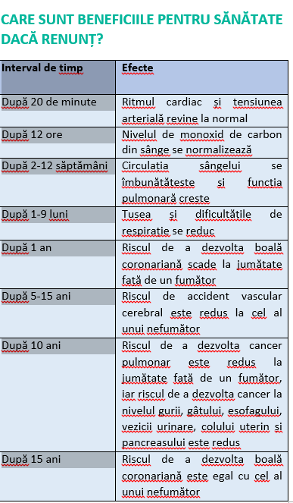

Stop fumatului si utilizării produselor cu nicotină în școli!
WHO, Freedom from tobacco and nicotine use, Guide for schools, WHO 2023
WHO, Nicotine- and tobacco-free schools: policy development and implementation toolkit. Copenhagen: WHO Regional Office for Europe; 2023

Slide 22
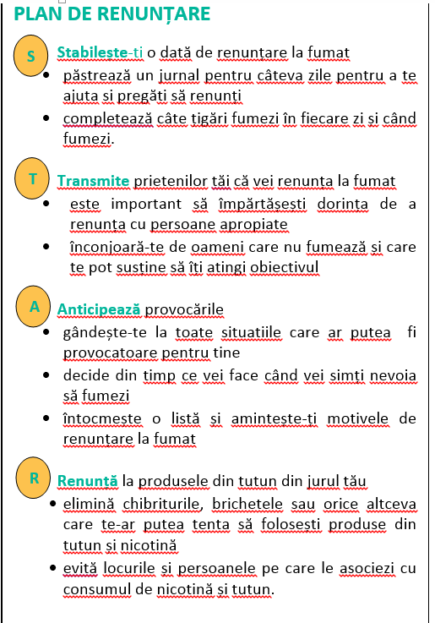

Stop fumatului si utilizării produselor cu nicotină în școli!
WHO, Nicotine- and tobacco-free schools: policy development and implementation toolkit. Copenhagen: WHO Regional Office for Europe; 2023

Slide 23
TEMA CAMPANIEI
Prevenirea consumului de țigări și a utilizării de dispozitive electronice (HTP) în rândul adolescenților
GRUPUL/GRUPURILE ȚINTĂ
Grupul țintă principal al campaniei de informare, educare, comunicare: adolescenți (grupa de vârstă 12-16 ani, copii din ciclul gimnazial)
Grupuri țintă secundare:
Părinți de adolescenți
Profesori din ciclul gimnazial
SCOPUL CAMPANIEI
Informarea adolescenților și părinților acestora despre impactul nociv pe care consumul de țigări și utilizarea dispozitivelor electronice (HTP) îl pot avea asupra sănătății

Slide 24
OBIECTIVELE CAMPANIEI
Creşterea nivelului de conştientizare al adolescenților și părinților acestora cu privire la riscurile pentru sănătate ale consumului de tutun sub orice formă (fumat convențional, tutun fără fum și produse cu tutun încălzit).
Creşterea nivelului de conştientizare al adolescenților și părinților acestora cu privire la prezenţa riscului expunerii altor persoane (expunere pasivă) la inhalarea fumului sau vaporilor de tutun şi/sau a altor compuși nocivi.
Creşterea motivaţiei adolescenților de a nu consuma nici o formă de tutun.
Creşterea motivaţiei adolescenților care consumă tutun sub orice formă, de a renunţa să mai consume

Slide 25
PERIOADA DE DERULARE A CAMPANIEI
MAI 2023
SLOGANUL CAMPANIEI
De unde știi ....adevărul despre produsele din tutun?

Slide 26
Mesajele principale ale campaniei
E mult mai ușor să nu te-apuci decât să te lași de fumat!
Îndrăznește să spui NU, fumatului!
Vrei să te protejezi? Nu începe să fumezi!
Nu toți care-ți sunt prieteni îți vor binele! Refuză țigara oferită de ”prieteni”!

Slide 27
LISTA MATERIALELEOR INFORMATIVE PROPUSE
Analiza de situaţie (document format microsoftword);
Model comunicat de presa pentru judete (document format microsoftword);
Informare a campaniei (document format powerpoint);
Planificarea campaniei (document format powerpoint);
1 Poster ( document format pdf);
1 pliant pentru adolescenți (document format pdf);
1 Infografic (document format pdf);
O prezentare pentru adolescenți(document format powerpoint).

Slide 28
Propuneri de activităţi pentru planificare și implementare la nivelul compartimentelor de evaluare şi promovare a sănătăţii din direcţiile de sănătate publică judeţene şi direcţia de sănătate publică a municipiului Bucureşti (conform rezultatelor sintetice de la punctul c al ”Analizei de situație”)
Angajarea suportului politic
Prelegeri tematice (online)
Organizarea unor activităţi educative pentru elevi cu tema “Fumatul și sănătatea fizică:
dar țigările electronice?”
Difuzarea de informaţii referitoare la tema în cauză, pe website-ul instituţiei
Publicarea de articole în presa scrisă şi participarea la emisiuni TV şi/sau radio

Slide 29
PARTENERI POSIBILI LA NIVEL JUDEȚEAN
Direcţiile de Sănătate Publică Judeţene
Organizaţii nonguvernamentale
Cabinete ale medicilor de familie şi medici de la cabinete de medicină şcolară
Inspectoratul Şcolar Județean
Mass-media scrisă şi audio-vizuală
Organizaţii studenţeşti
Organizaţii de voluntari

Slide 30
INDICATORI DE MONITORIZARE/EVALUARE A CONFORM LEGISLAȚIEI ÎN VIGOARE
Număr de activităţi pe judeţ
Număr personal total implicat în acţiuni coordonate de DSP
Număr de parteneriate
Număr de materiale informative/promoţionale distribuite
Număr de apariţii în mass media
Număr estimat de beneficiari

Slide 31
TERMENUL DE RAPORTARE CĂTRE CRSP-UL DESEMNAT
după cel mult 30 de zile de la finalizarea campaniei în cc către toate centrele regionale de sănătate publică și CNSBN (30 iunie 2023)

Slide 32
DATE PENTRU INFORMAŢII ŞI CONTACT
Email: mirela.banateanu@insp.gov.ro

